Slide 1
Android
Занятие 13

Slide 2

Создание новых графических элементов
Этапы
отрисовка компонента
передача параметры в XML
https://habrahabr.ru/post/176643/

Slide 3

Canvas
Класс Canvas предоставляет методы для рисования, которые отображают графические примитивы на исходном растровом изображении. При этом надо сначала подготовить кисть (класс Paint), который позволяет указывать, как именно графические примитивы должны отображаться на растровом изображении (цвет, обводка, стиль, сглаживание шрифта и т.д.).
Ниже представлены некоторые методы класса Canvas, которые что-то рисуют.
drawARGB()/drawRGB()/drawColor(). Заполняет холст сплошным цветом.
drawArc(). Рисует дугу между двумя углами внутри заданной прямоугольной области.
drawBitmap(). Рисует растровое изображение на холсте. Вы можете изменять внешний вид целевой картинки, указывая итоговый размер или используя матрицу для преобразования.
drawBitmapMesh(). Рисует изображение с использованием сетки, с помощью которой можно управлять отображением итоговой картинки, перемещая точки внутри неё.
drawCircle(). Рисует окружность с определенным радиусом вокруг заданной точки.
drawLine(s)(). Рисует линию (или последовательность линий) между двумя точками.
drawOval(). Рисует овал на основе прямоугольной области.
drawPaint(). Закрашивает весь холст с помощью заданного объекта Paint.
drawPath(). Рисует указанный контур, используется для хранения набора графических примитивов в виде единого объекта.

Slide 4
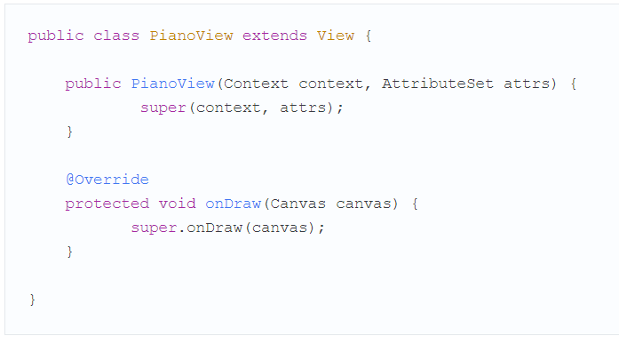
View onDraw

Slide 5
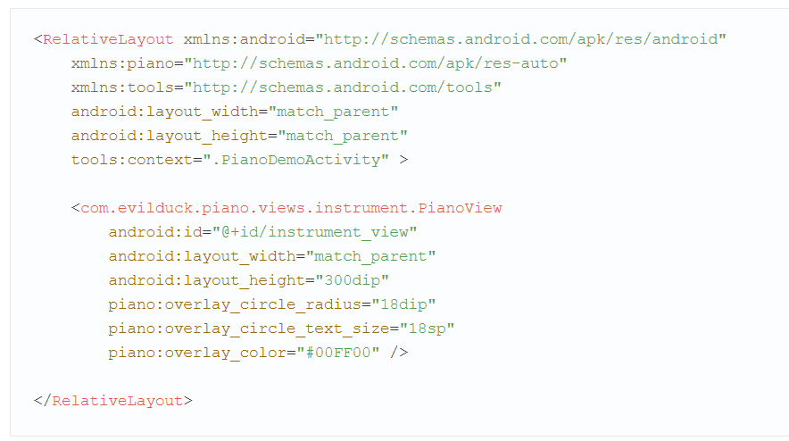
Указываем наше View в разметке

Slide 6


Slide 7
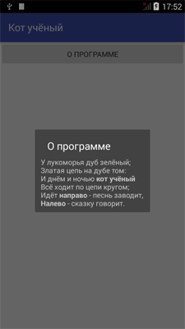
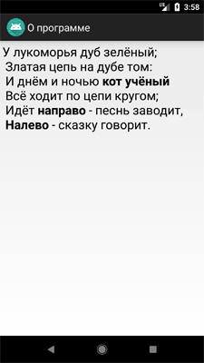
Стили
<activity android:name=".About" android:label="@string/about_title" android:theme="@style/Theme.AppCompat.Dialog";> </activity>

Slide 8
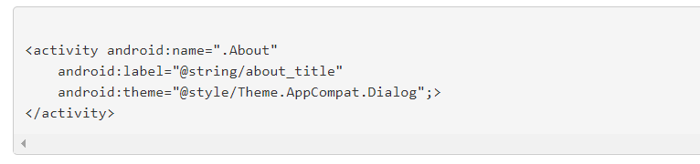
Стили
Строчка в Android manifest
android:theme="@style/Theme.AppCompat.Light.Dialog",
android:theme="@style/Theme.AppCompat.Light.Dialog.MinWidth",
android:theme="@style/Theme.AppCompat.Dialog.MinWidth".
http://developer.alexanderklimov.ru/android/theme.php

Slide 9
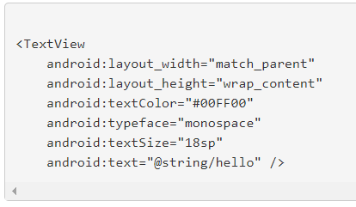
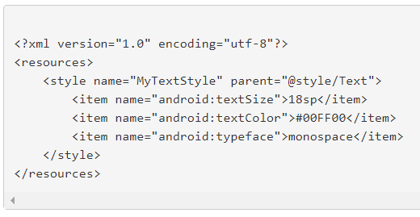
Стили
Стиль — это один или несколько сгруппированных атрибутов форматирования, которые отвечают за внешний вид и поведение элементов или окна. Стиль может задавать такие свойства, как ширину, отступы, цвет текста, размер шрифта, цвет фона и так далее. Сами стили хранятся в XML-файлах, отдельно от файлов разметки.
res/values/styles.xml

Slide 10
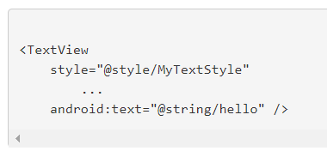
Стили

Slide 11
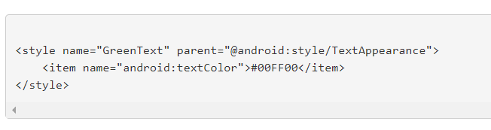
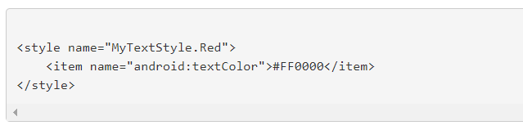
Наследование стилей

Slide 12
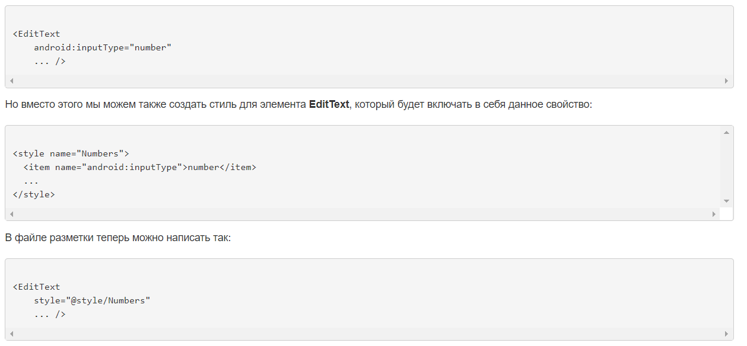
Свойства стилей
Для поиска свойств, которые применимы к заданному View, можно обратиться к документации и просмотреть все поддерживаемые свойства. Так все атрибуты, перечисленные в таблице атрибутов класса TextView могут быть использованы для элементов TextView или EditText. Например, у данных элементов есть свойство android:inputType:

Slide 13
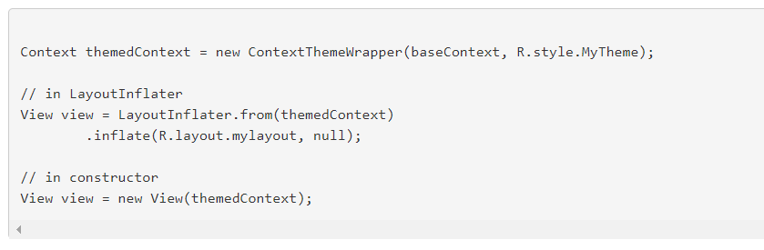
Динамическое изменение стилей

Slide 14
Тема
Тема - это более ёмкое понятие. По существу, тема - стиль, который относится ко всему экрану активности или приложению, а не к отдельному компоненту приложения. Таким образом, тема имеет свои атрибуты и свою область применения.
Темы похожи на определения стилей. Точно так же, как стили, темы объявляются в XML-файле элементами <style>, и ссылаются на них тем же самым способом. Различие состоит в том, что тема добавляется ко всему приложению или к отдельной активности через элементы <application> и <activity> в файле манифеста приложения, т. к. темы не могут быть применены к отдельным компонентам.

Slide 15
Тема
Небольшой список свойств, которые используются для настройки собственных тем.
android:windowNoTitle: используйте значение true, чтобы скрыть заголовок
android:windowFullscreen: используйте значение true, чтобы скрыть строку состояния и освободить место для приложения
android:windowBackground: ресурс цвета или drawable для фона
android:windowContentOverlay: Drawable, который рисуется поверх содержимого окна. По умолчанию, это тень от строки состояния. Можно использовать null (@null в XML-файле) для удаления ресурса.

Slide 16
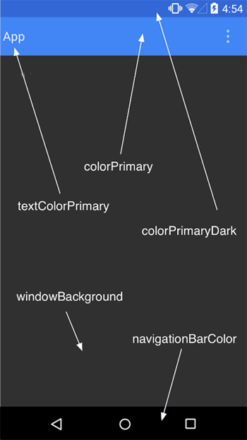
Тема
Для Material Design были разработаны новые атрибуты тем.
android:colorPrimary: основной цвет для интерфейса программы - панель, кнопки и т.д.
android:colorPrimaryDark: цвет для системных элементов - строка состояния
android:colorAccent: Цвет по умолчанию для компонентов, которые находятся в фокусе
android:colorControlNormal: Цвет для неактивных компонентов
android:colorControlActivated: Цвет для активных компонентов
android:colorControlHighlight: Цвет для нажатых элементов интерфейса
colorSwitchThumbNormal: и т.д. изучаем документацию

Slide 17
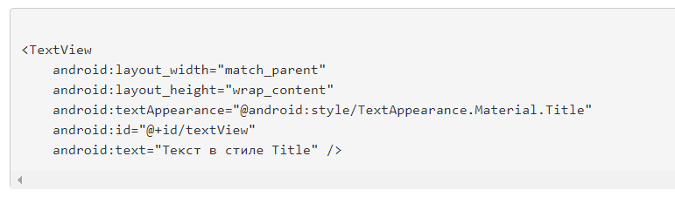
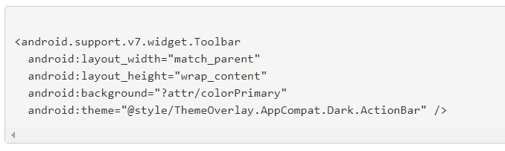
Стили и темы для компонентов

Slide 18
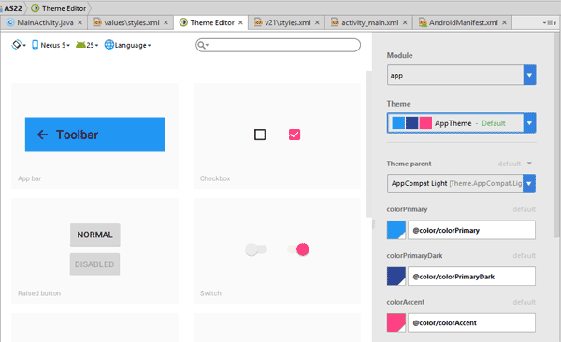
Theme Editor

Slide 19
Хранение данных
Preferences - в качестве аналогии можно привести виндовые INI-файлы
SQLite - база данных, таблицы
обычные файлы - внутренние и внешние (на SD карте)

Slide 20
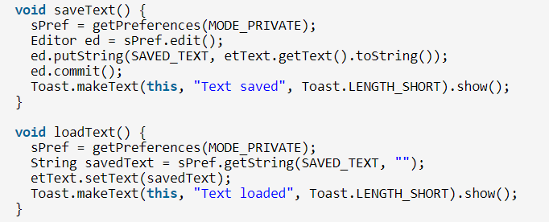
Preferences

Slide 21
PreferenceActivity
Мы уже проходили Preferences, использовали их для хранения своих данных, знаем механизм. Теперь посмотрим, как они используются для хранения настроек приложения. Android предоставляет специальное Activity для работы с настройками – PreferenceActivity. Оно умеет читать определенные xml-файлы и создавать из них экран с настройками.
Создадим простое приложение. На первом экране будем читать и отображать настройки приложения, а на втором будем их задавать с помощью PreferenceActivity.

Slide 22
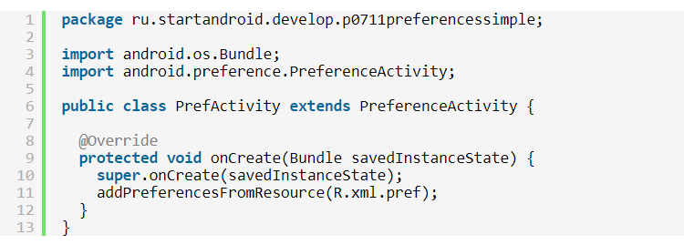
Активити для настроек

Slide 23
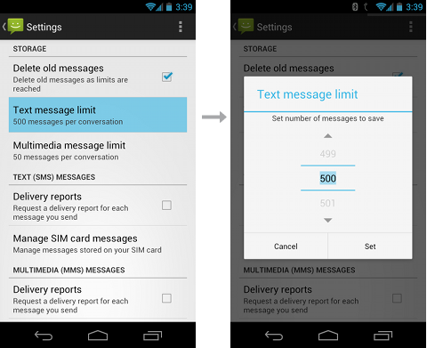
PreferenceActivity

Slide 24
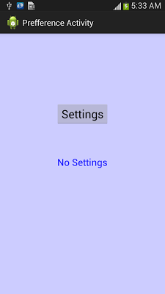
PreferenceActivity

